Slide 1
МИНИСТЕРСТВО НАУКИ И ВЫСШЕГО ОБРАЗОВАНИЯ РЕСПУБЛИКИ КАЗАХСТАН СЕВЕРО-КАЗАХСТАНСКИЙ УНИВЕРСИТЕТ ИМ. М. КОЗЫБАЕВА ФАКУЛЬТЕТ ИНЖЕНЕРИИ И ЦИФРОВЫХ ТЕХНОЛОГИЙ КАФЕДРА «ИНФОРМАЦИОННО-КОММУНИКАЦИОННЫЕ ТЕХНОЛОГИИ»
ТВОРЧЕСКИЙ ЭКЗАМЕН
ПО ДИСЦИПЛИНЕ «ПРОТОКОЛЫ И ИНТЕРФЕЙСЫ КОМПЬЮТЕРНЫХ СИСТЕМ»
Выполнил: студент Набиев Н.С.
Группы АПО-22
Петропавловск, 2024

Slide 2
АКТУАЛЬНОСТЬ ПРОЕКТА
В последние годы интерес к покемонам значительно возрос, и это создает необходимость в создании удобных и доступных ресурсов для получения информации о них. Несмотря на многочисленные источники, фанатам часто бывает сложно найти полные и точные данные о покемонах, их эволюциях, характеристиках и местоположениях в играх.
Цель этого проекта - разработка онлайн-платформы, которая предоставит пользователям всеобъемлющую информацию о покемонах, включая подробные описания и изображения. Кроме того, платформа будет служить местом для обмена знаниями и опытом между фанатами. Это позволит сделать процесс поиска информации и взаимодействия с миром покемонов более простым и доступным для всех, независимо от уровня их увлеченности.

Slide 3
ЦЕЛЬ И ЗАДАЧИ ПРОЕКТА
Цель проекта: Создание многофункциональной онлайн-платформы для поклонников покемонов, которая позволит пользователям легко и удобно получать исчерпывающую информацию о покемонах, создавать и управлять командами, а также следить за системой турниров.
Задачи данного проекта:
Разработка удобного интерфейса веб-платформы с интуитивно понятной навигацией для поиска и использования функций.
Создание подробного Покедекса с фильтрами для быстрого поиска покемонов, их характеристик и эволюций.
Разработка конструктора команды (тимбилдера) для планирования и управления командами покемонов.
Создание раздела с обзором системы турниров, включающего правила, участники и результаты.
Организация возможностей для пользователей обмениваться знаниями и опытом через форумы и чаты.
Регулярное обновление контента и проведение специальных мероприятий для привлечения пользователей и стимулирования их активности на платформе.
Обеспечение надежной системы уведомлений о новых событиях, турнирах и обновлениях платформы.

Slide 4
ПРАКТИЧЕСКАЯ ЗНАЧИМОСТЬ ПРОЕКТА
Практическая значимость данного проекта состоит в следующем:
Удобство и экономия времени пользователей: Обеспечение возможности поиска информации о покемонах, создания команд, а также получения данных о турнирах на одной платформе экономит время и упрощает процесс взаимодействия с миром покемонов для пользователей.
Расширение аудитории: Создание такой многофункциональной онлайн-платформы позволяет привлечь новых поклонников покемонов и увеличить вовлеченность существующих пользователей за счет предоставления разнообразных функций и удобства пользования сервисом.
Поддержка комьюнити: Возможность обмена знаниями и опытом среди фанатов способствует укреплению сообщества поклонников покемонов, что повышает общую удовлетворенность и активность пользователей.
Повышение уровня сервиса: Постоянное развитие и улучшение функционала платформы, включая предоставление онлайн-консультаций и поддержки, повышает уровень обслуживания пользователей, что способствует формированию положительного имиджа проекта.
Поддержка соревнований: Информационные разделы о турнирах и система управления командами помогают участникам лучше готовиться к соревнованиям, что способствует развитию киберспортивного направления.

Slide 5





СРАВНИТЕЛЬНЫЙ АНАЛИЗ АНАЛОГИЧНЫХ ПРОЕКТОВ
Характеристики | Сайт
 | 1-й | 2-й | 3-й | 4-й | 5-й
Визуальный анализ
Адрес (скриншот главной страницы в приложении) | https://pokemon.com | https://smogon.com/ | https://pokemonshowdown.com/ | https://pokemondb.net/ | https://pokemon.fandom.com
Название | Pokemon | smogon | PokemonShowdown | Pokemon Database | Pokemon Fandom
Целевая аудитория | Дети, подростки | Дети, подростки | Дети, подростки | Дети, подростки | Дети, подростки
Сервисы (функционал) | Служба поддержки, регистрация, переход на соц. сети, информация о всех видеоиграх, аниме, персонажей вселенной. | Переход на соц. сети, просмотр информации о персонажах. | Регистрация, настройка вида веб-сайта (язык, задний фон, тема), переход на соц. сети, просмотр информации о покемонах. | Служба поддержки, переход на соц. сети, информация о всех видеоиграх, аниме, персонажей вселенной. | Регистрация, выбор темы, служба поддержки, переход на соц. сети, информация о всех, персонажах вселенной.
Навигация | Горизонтальное меню, находящееся в шапке сайта | Вертикальное меню выплывающее меню в левой части, удобен для поиска | Горизонтальное меню для регистрации и настроек, основное вертикальное меню в левой части | Горизонтальное меню для навигации по сайту и поиска | Горизонтальное меню для навигации по сайту, регистрации, вертикальное меню для перехода на другие вселенные игр
Логотип и его тип (скриншот) | Тип логотипа – рисунок с тектом Pokemon, узнаваемый для большинства людей. | Тип логотипа – рисунок, узнаваемый только среди тех, кто уже пользовался этим сайтом или является целевой аудиторией. | Тип логотипа – текст названия сайта, мало узнаваемый, логотип понятен. | Тип логотипа – текст названия сайта, логотип слишком банален | Тип логотипа – рисунок с текстом, узнаваемый среди целевой аудитории
Дизайн и его яркие элементы | Яркий дизайн с преобладанием белого цвета. | Яркий дизайн, в основном фиолетовый цвет. | Яркий дизайн с преобладанием голубого-синего цвета. | Обычный дизайн, темные и белые цвета. | Обычный дизайн, темные и белые цвета.
Коэффициент привлекательности | 9.6% | 15.8% | 25.9% | 18.8% | 32.7%

Slide 6
Технологический анализ
Кросс-браузерность | Chrome – хорошо работает, Yandex – работает, Edge – хорошо отображается, Safari – работает | Chrome – хорошо отображается, Yandex – работает, Edge – хорошо отображается, Safari – работает | Chrome – хорошо отображается, Yandex – работает, Edge – хорошо отображается, Safari – работает | Chrome – хорошо отображается, Yandex – работает, Edge – хорошо отображается, работает | Chrome – хорошо отображается, Yandex – работает, Edge – хорошо отображается, Safari – работает
Адаптивность | Адаптивен для ПК и мобильных устройств. | Адаптивен для ПК и мобильных устройств. | Адаптивен для ПК и мобильных устройств. | Адаптивен для ПК и мобильных устройств | Адаптивен для ПК и мобильных устройств.
Производительность | 67% | 73% | 46% | 56% | 78%
Скорость загрузки | 2.9 с | 15.6 с | 17.4 с | 29 с | 6.2 с
Ключевые слова | pokemon, покедекс, покемоны, пикачу, покемон. | smogon, разные названия покемонов, | pokemon, pokemon showdown, шд покемон, битва покемонов, шоудаун покемон. | покемоны, покедекс, psyduck, пикачу, слоупок | покемон, покемоны, пикачу, иви покемон, слоупок

Slide 7
Использованные сервисы:
https://gtmetrix.com/reports/itest.kz/TP59p16L/ – для определения производительности и скорости загрузки.
https://spywords.ru/ – для нахождения ключевых слов.
https://pr-cy.ru/analysis/ – для определения посещаемости сайта.
https://www.similarweb.com – для получения коэффициента привлекательности
https://www.browserling.com/ – для определения кросс – браузерности.

Slide 8
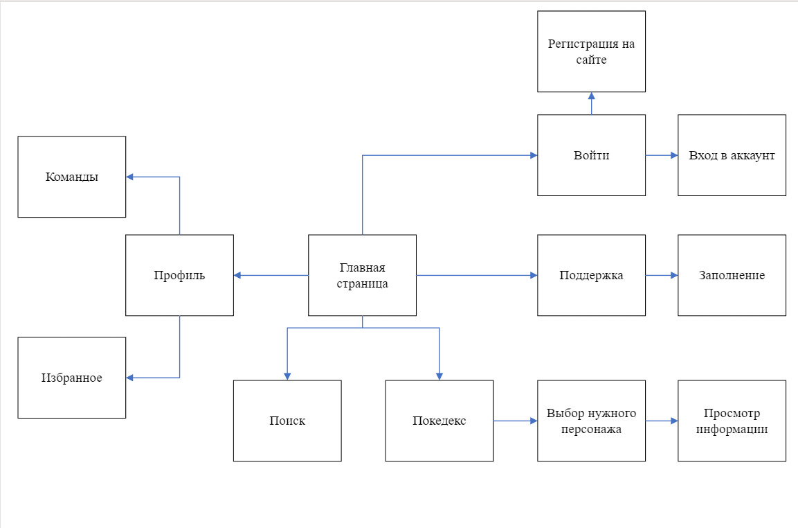
СТРУКТУРНАЯ СХЕМА ПРОЕКТА

Slide 9
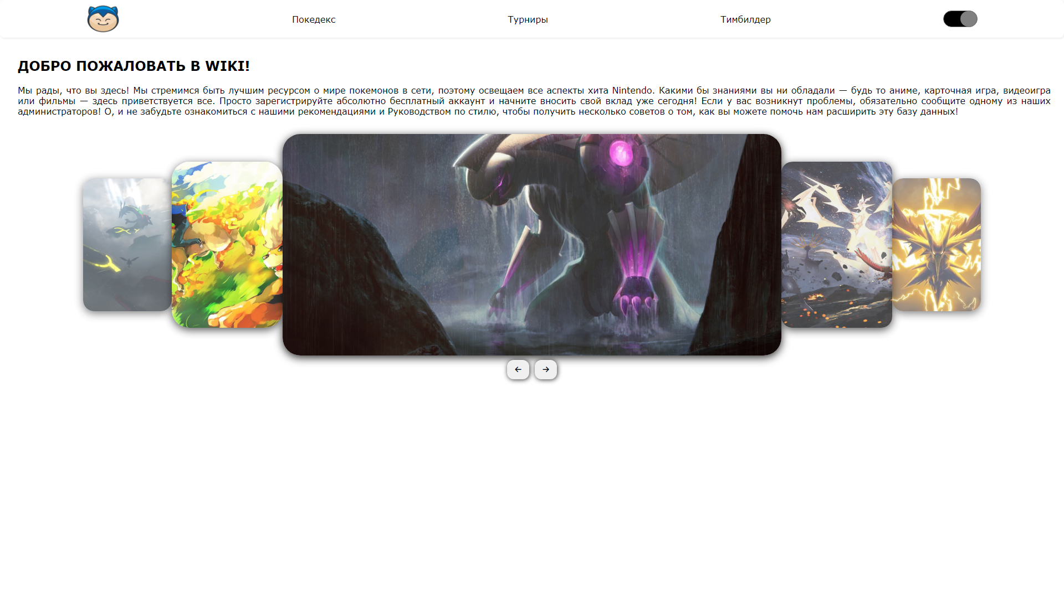
СКРИНЫ ОСНОВЫХ ИНТЕРФЕЙСОВ

Slide 10
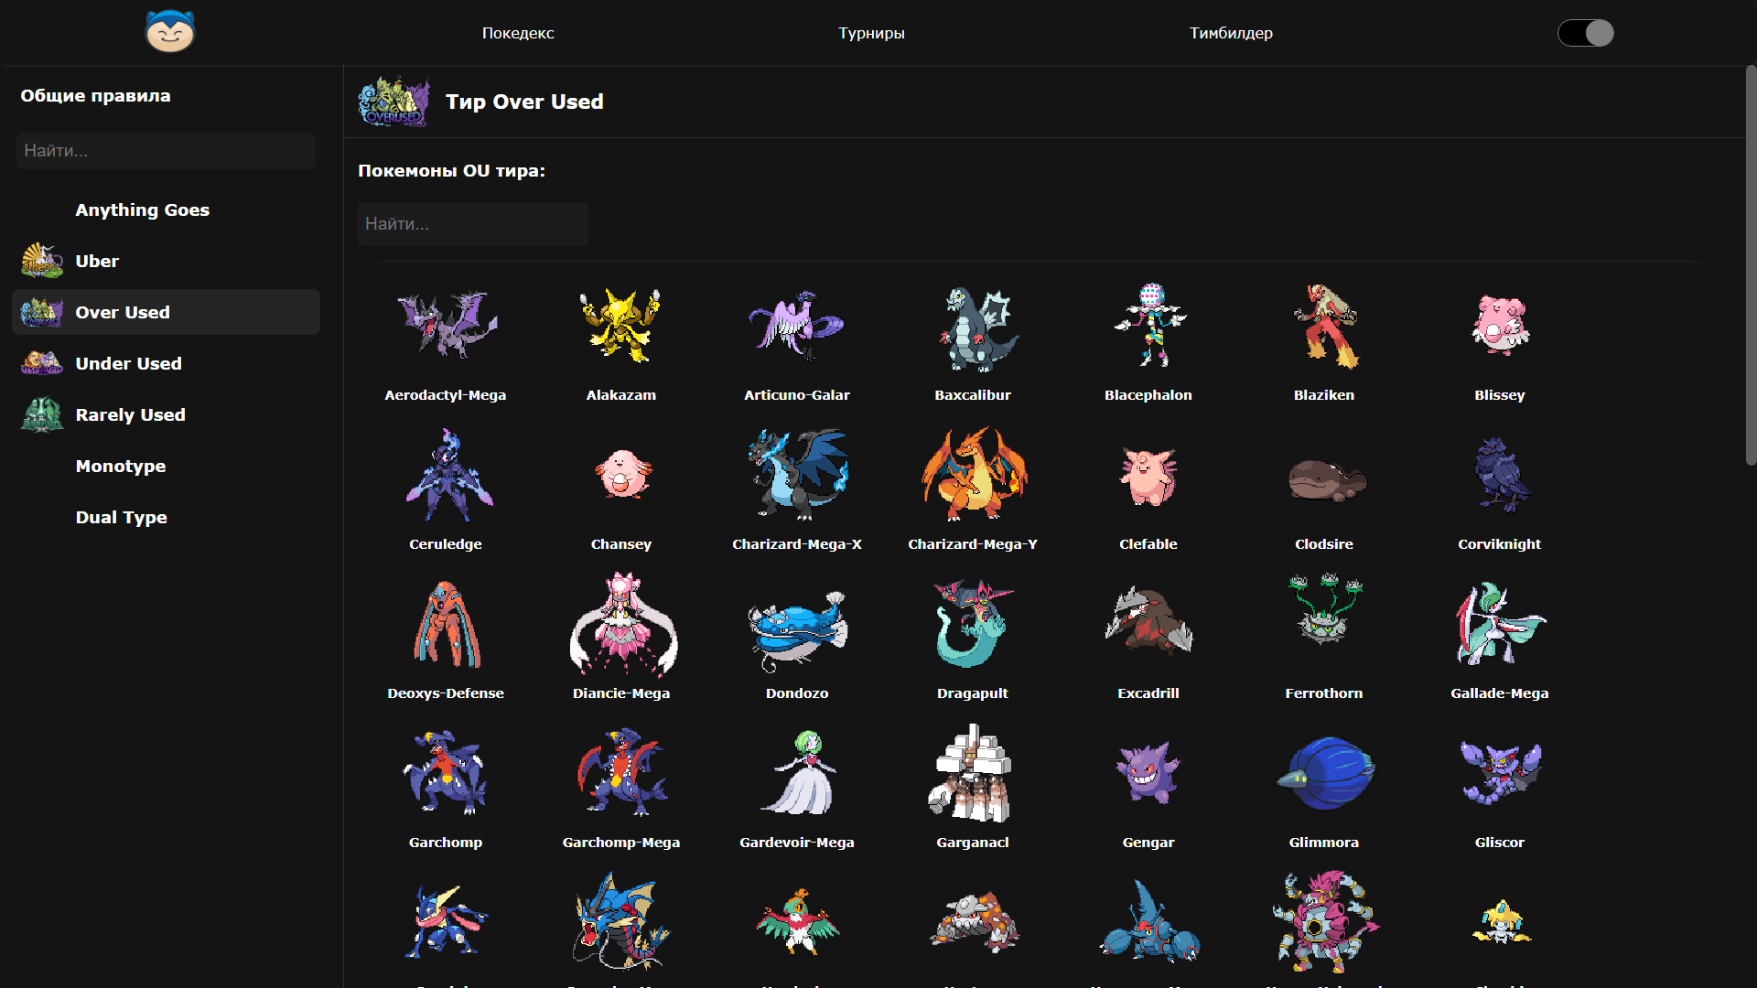

Slide 11
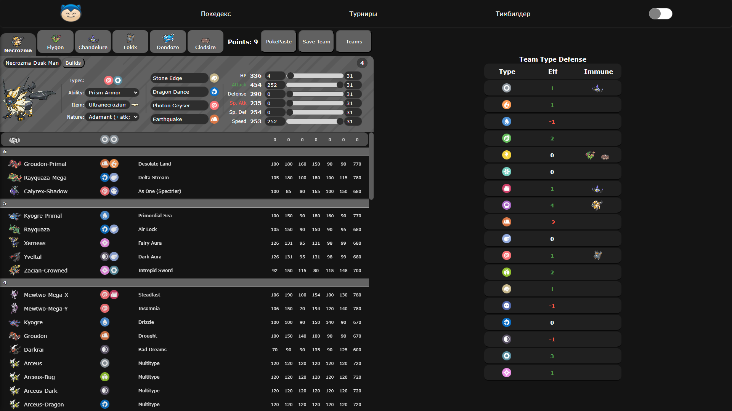

Slide 12

QR-КОД НА ПУБЛИКАЦИЮ ПРОЕКТА

